Slide 1
SPGD implementation
201821252 김부경

Slide 2
목차
이미지 분석
SPGD WFS FLOWCHART

Slide 3
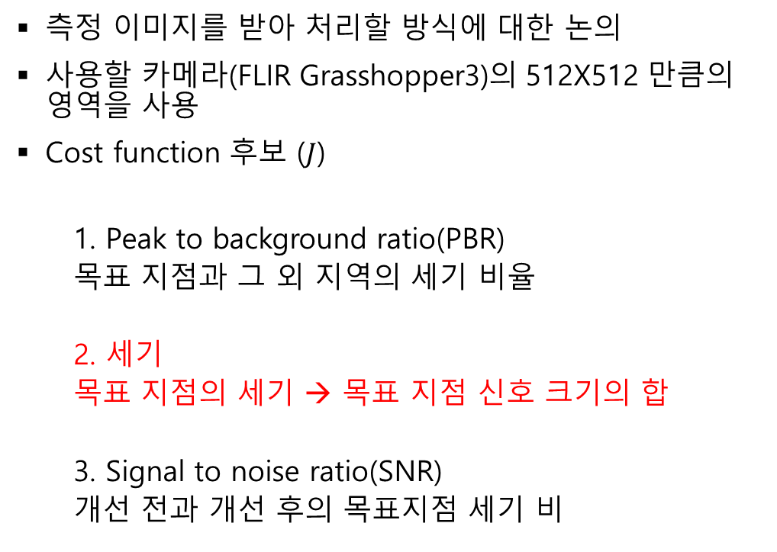


카메라 이미지 분석
처리에 사용할 카메라 이미지 크기
512px x5.5 $μm$
측정 이미지를 받아 처리할 방식에 대한 논의
사용할 카메라(FLIR Grasshopper3)의 512X512 만큼의 영역을 사용
Cost function 후보 ($J$)
1. Peak to background ratio(PBR)
목표 지점과 그 외 지역의 세기 비율
2. 세기
목표 지점의 세기 → 목표 지점 신호 크기의 합
3. Signal to noise ratio(SNR)
개선 전과 개선 후의 목표지점 세기 비
512px x5.5 $μm$
목표 지점

Slide 4
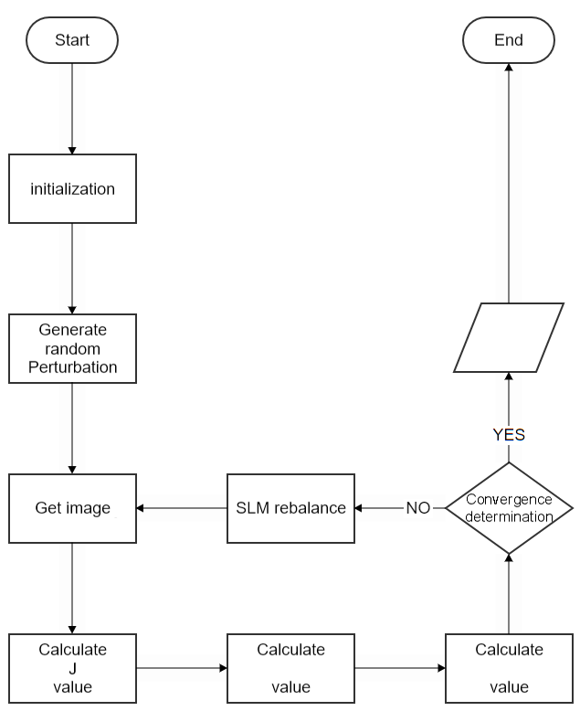
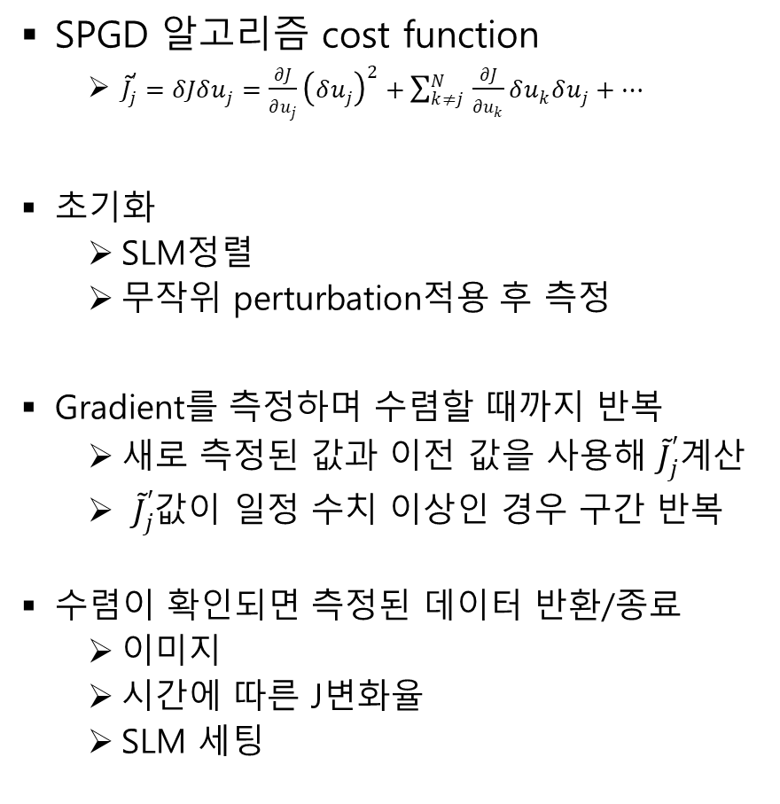


SPGD WFS FLOWCHART
WFS: Wavefront shaping
전체적인 SPGD알고리즘 흐름도
SPGD 알고리즘 cost function
${\tilde{J}}_{j}^{′}=δJδu_{j}=\frac{∂J}{∂u_{j}}{\left(δu_{j}\right)}^{2}+\sum_{k≠j }^{N}{\frac{∂J}{∂u_{k}}δu_{k}δu_{j}}+…$
초기화
SLM정렬
무작위 perturbation적용 후 측정
Gradient를 측정하며 수렴할 때까지 반복
새로 측정된 값과 이전 값을 사용해 ${\tilde{J}}_{j}^{′}계$산
${\tilde{J}}_{j}^{′}$값이 일정 수치 이상인 경우 구간 반복
수렴이 확인되면 측정된 데이터 반환/종료
이미지
시간에 따른 J변화율
SLM 세팅
return
data
$$δJ$$
$${\tilde{J}}_{j}^{′}=δJδu_{j}$$
Notes:
J, Delta u 가 무엇인지 간단한 설명

Slide 5
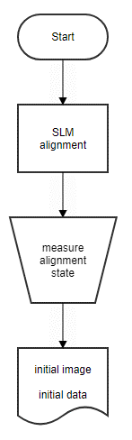
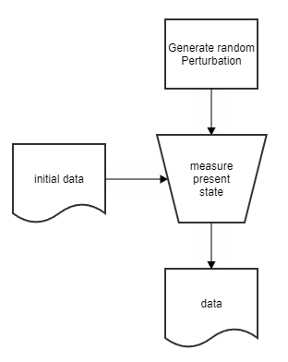
SPGD WFS FLOWCHART - 초기화
initialization
Generate random Perturbation
SLM을 가동하고 정렬 -> u 초기화
초기화 된 상태로 카메라 이미지 촬영
무작위 perturbation 적용 후 이미지 촬영
촬영된 값을 토대로 초기 J와 u계산

Slide 6
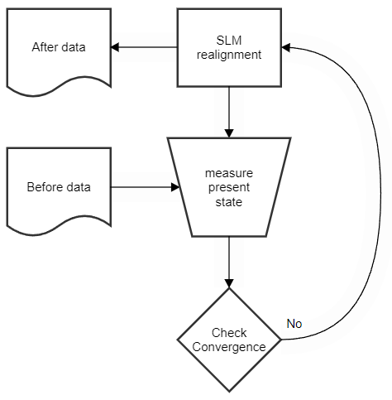
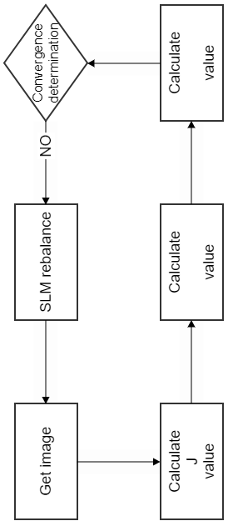


SPGD WFS FLOWCHART - 반복 구간
Iteration for WFS
Iteration section – Cost function calculation
$$δJ$$
$${\tilde{J}}_{j}^{′}=δJδu_{j}$$
Notes:
원하는 값에 수렴할 때까지 SLM의 재조정과 측정 반복
SLM를 조정하여 측정 후 나온 이미지 데이터를 사용하여 J값 계산
계산된 J값과 이전의 J값을 사용하여 $δJ$ 계산
계산된 $δJ$ 값을 사용하여 ${\tilde{J}}_{j}^{′}=δJδu_{j}$ 계산 후 이 ${\tilde{J}}_{j}^{′}$값이 일정 기준을 넘지 않는 경우 수렴으로 판단하고 반복 종료
일정기준을 넘는 값인 경우 ${\tilde{J}}_{j}^{′}$값을 사용하여 SLM을 재조정하고 다시 구간 반복

Slide 7
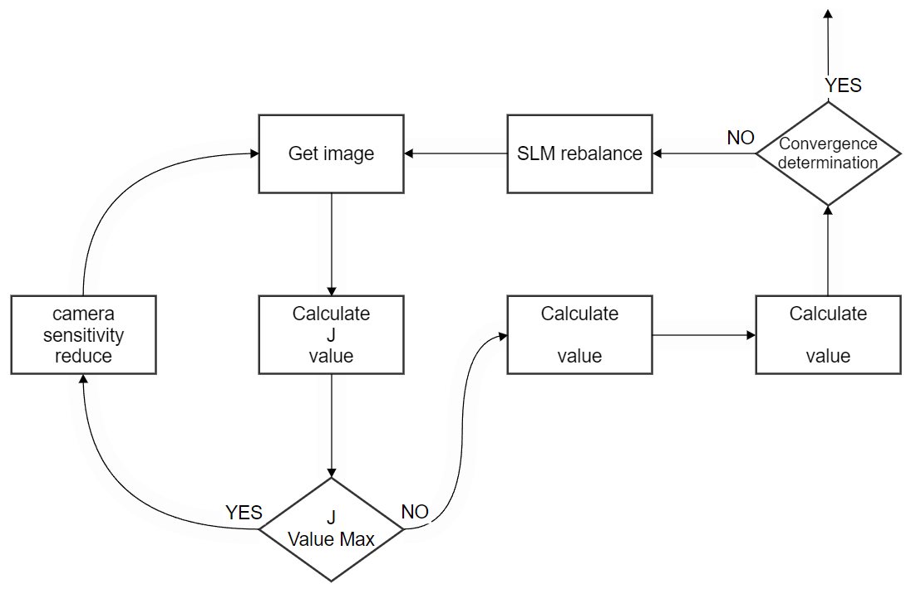


SPGD WFS FLOWCHART - 예외
FLIR Grasshopper3: 8-bits 카메라
→ J값에 대한 예외사항 탐색 필요
목표 지점 주변 J 값 검사
최대값 도달 → 카메라의 감도를 낮추어 다시 촬영
최대값 도달x → 계속 진행
$$δJ$$
$${\tilde{J}}_{j}^{′}=δJδu_{j}$$

Slide 8



SPGD WFS FLOWCHART - SLM 제어
SLM의 각 Super-pixel에 대해 ${\tilde{J}}_{j}^{′}=δJ δu_{j}$를 연산
${\tilde{J}}_{j}^{′}$연산한 값을 각 Super-pixel에 피드백
각 ${\tilde{J}}_{j}^{′}$연산은 스레드를 사용하여 병렬 계산 후 TIFF이미지로 변환하여 SLM 조정 값 u에 반환
$${\tilde{J}}_{j}^{′}=δJ δu_{j}$$
Calculate
$$δJ$$
translate image
SLM

Slide 9
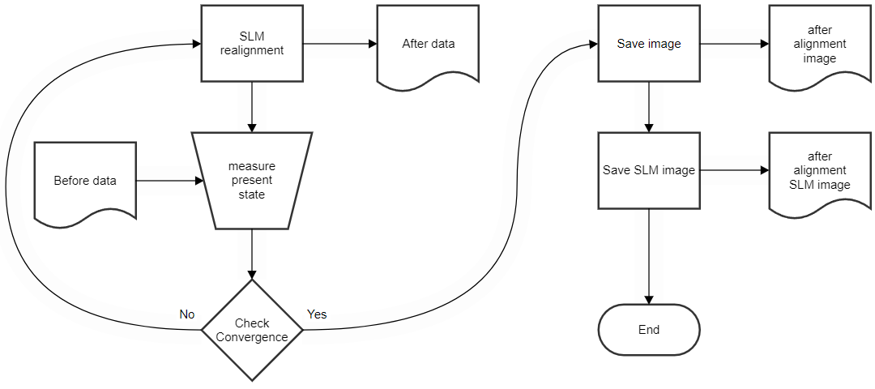
SPGD WFS FLOWCHART - 반복 종료 후
반복 종료 조건에 해당 하는 경우 해당 시점의 데이터(이미지, 현재 세팅 상태) 저장
반환할 값들을 모두 반환하고 알고리즘 종료

Slide 10
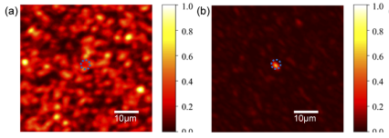
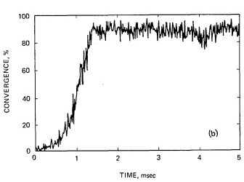
SPGD WFS FLOWCHART - 알고리즘 종료 후 얻는 값
최적화 이전 이미지
최적화 이후 이미지
초기화시에 저장
→ 최적화 이전 이미지
반복 종료 조건 만족 시 저장
→ 최적화 이후 이미지
→ 현재 SLM세팅 (u)
반복이 진행되면서 중첩되며 저장
→ 결과를 얻기까지 걸리는 시간/ 반복횟수
→ 결과를 얻기까지 변화한 J값
Kaige Liu, Hengkang Zhang, Bin Zhang, and Qiang Liu, "Hybrid optimization algorithm based on neural networks and its application in wavefront shaping," Opt. Express 29, 15517-15527 (2021)
최적화 동안 J의 변화
T. R. O’Meara, "The multidither principle in adaptive optics," J. Opt. Soc. Am. 67, 306-315 (1977)

Slide 11
NEXT PLAN
32X32 SLM 모의 시뮬레이션
실제 SLM을 활용하여 SPGD algorithm 적용

Slide 12

ref
$$δJ=J\left(u_{1}+δu_{1}, …, u_{j}+δu_{j}, …, u_{N}+δu_{N}\right)−J(u_{1}, …, u_{j}, …,u_{N})$$
$${\tilde{J}}_{j}^{′}=δJδu_{j}=\frac{∂J}{∂u_{j}}{\left(δu_{j}\right)}^{2}+\sum_{k≠j }^{N}{\frac{∂J}{∂u_{k}}δu_{k}δu_{j}}+…$$
$$τ_{j}\frac{du_{j}\left(t\right)}{dt}= −γJ_{j}^{′}\left(u_{1}, …, u_{N}\right)$$

